Slide 1
기획하다 1-3
예시 PPT
Font.: 나눔스퀘어ac (네이버 무료 폰트)
다운로드: https://software.naver.com/software/summary.nhn?softwareId=GWS_001726#
Size: A4용지 (디자인-슬라이드크기 설정)
c
Planning school all right reserved
Notes:
바쁘고 짜증나고 읽을게 너무 많은 상사에게

Slide 2
Case.
아침머꼬

Slide 3
S은행 위한 사회공헌 제안
결식아동 조식지원사업_아침머꼬
2018.08.10 이상기

Slide 4
1
어떤 사회 공헌활동을 원하시는지 찾아보았습니다
WHY
제안 배경

Slide 5


제안 배경
제안배경
최근 대표님 인터뷰
[빡씬일보] S 지역 살리기에 관심 많아
[기획 인터뷰] S 지역 사회적 책임 다하고파
“… S지역사회 위한
사회공헌활동 대폭 확대 하고파”
(박신영 P대표_P일보)
“… 지역 경제 발전과
사회적 책임 다할 것”
(사랑의 도서관 행사 발언_A경제)
작년 사회공헌활동에만 무려 422억원
특히 S 지역사회 발전에 애정 많으신 대표님

Slide 6
제안 배경
제안배경
홈페이지, 신년사에 반복되는 Key Word
1. S지역
2. 장기적
3. 자원 봉사
S지역에서 받은
은혜 갚고 싶다
이벤트 말고
지속적으로 진행했으면
봉사 뿌듯함
직원들 함께했으면
지역위한
사회 공헌
장기적인
대표 사업
임직원과
자원 봉사
말씀하신 3가지 <S 지역 상생 + 지속성 + 자원 봉사> 이룰 사회공헌 필요

Slide 7
2
그래서
제안드립니다
WHAT
제안내용

Slide 8

아침머꼬
5년간 S지역 아이 100명 먹이고 키우는 <조식지원 사업>
S지역 저소득 아동 100명
X 아침 식사 1끼
X 연 170일
X 총 5년
= 85,000끼

Slide 9




앞서 말씀하신 3가지를 담았습니다
제안 내용
제안내용
말씀하신 3가지를 담았습니다
1. 지역 도움
2. 지속성
3. 참여
S지역 아이들 먹입니다
5년간 먹입니다
임직원 함께 합니다
저소득층 아이들 100명
5년간 85000끼
협의하면서 진행방향 설계 가능
<가장 뜻 깊은 곳 + 뜻하신 대로> 진행하도록 설계

Slide 10
Case.
영세농민 돕는 Mercy Juice

Slide 11
제4회
사회적기업
육성사업
MERCY JUICE
BUSINESS MODEL
PROPOSAL
March 01, 2013

Slide 12
1
TARGET
누구를 위한 전략인가?

Slide 13
Target + Problem
농사를 적게 지어 겨우 살아가는 영세농민
그들의 문제
월 억대 농가
월 100만원 미만 농가
이번달은
어쩌나…
Vs.
0.5ha
10ha
Big & Rich
Small & Poor
→ 규모의 경제 선순환
→ 영세농민 악순환
부익부 빈익빈 계속되는 영세농민의 안타까운 현실

Slide 14
2
ROOT PROBLEM
문제의 원인 은 무엇인가?

Slide 15
근본원인 1
복잡한 유통구조로 → 과다한 중간 마진
예시 : 배추 한 포기 유통
농민
중간 유통과정
소비자
농축산물 유통 비용률
(단위 % 자료: 농수산식품유통공사 2011년 기준)
산지 유통단계
(유통인 수취가격)
868.0원
*소매가 대비 유통비용
80
60
40
20
0
69.6
도매시장법인
(경매낙찰가격)
933.3원
50.4
41.9
25.7
중도매인
(도매가격)
1163.3원
농가 수취가격
소비자판매가격
무, 배추 등
엽근채류
과일류
축산류
쌀, 감자 등
식량작물
292.4원
5배↑
1400원
소비자, 특히 영세농민에게 손해인 유통 구조와 중간 마진

Slide 16
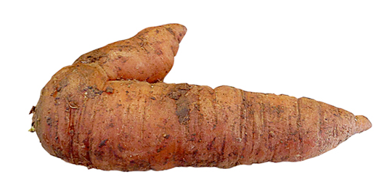

근본원인 2
못생겨서 버려지는 과일
외모지상주의가 팽배
못생겼다면
쓰레기장으로
맛과 영양소는 그대로지만
10명 중 2-3명 ‘못생겼다’ 이유로 버려짐
못생겼다
버려!
미국 기준 전체 생산량의 26% 이상
= 연간 60%억 파운드(272만 1554t)어치
사과 기준 연간 1천 4백억 손실 → 손해는 영세농민에게

Slide 17
3
SOLUTION / BUSINESS MODEL
해결을 위한 BM은 무엇인가?

Slide 18

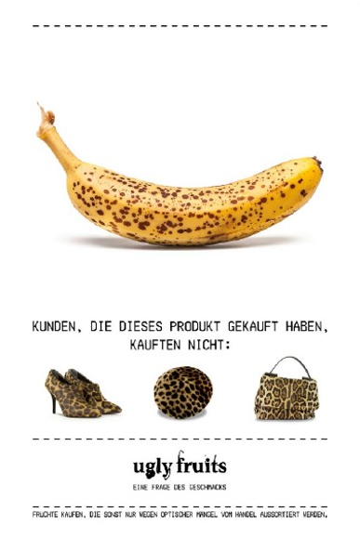
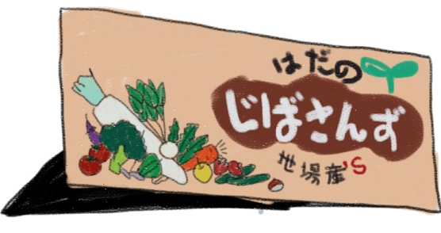
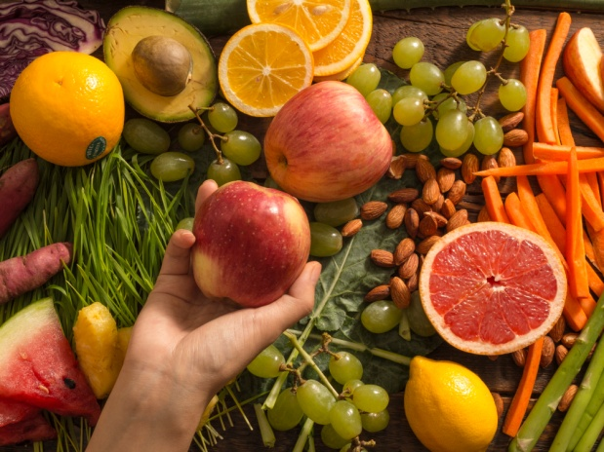
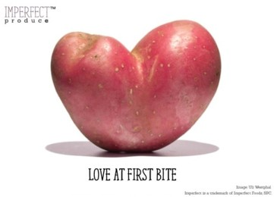
해외 사례
못생긴 과일 살리고 + 유통망 줄인 사례
미국 임퍼펙트 스타트업
독일
일본
못생긴 제철 농산물
30-50% 낮춘 합리인 가격 판매
못생긴 과일과 농산물에 대한
인식 바꾸는 캠페인 진행
지역 생산 농산물 지역에서
산지 직송 직거래 유통망 직판장

Slide 19
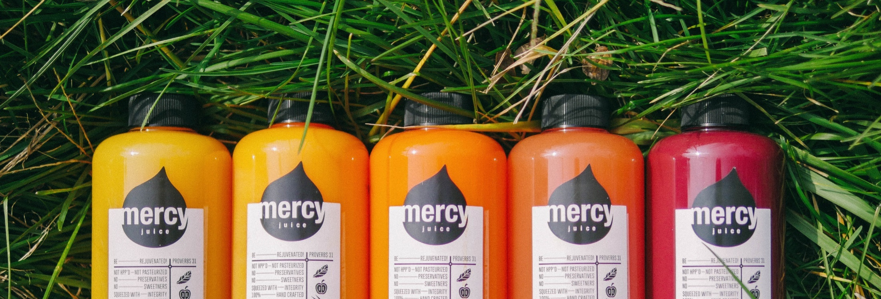
SOLUTION
머시가 하려는 일
못생겨서 버려짐
과다한 유통마진
못생겨도 괜찮아요
100% Supernatural 착즙주스
우리 이제 직접 만나요
영세농 직거래 플랫폼
100% 자연의 있는 모습 그대로 담은 착즙주스
Mercy Juice 만들려고 합니다

